Slide 1


CHÀO MỪNG
CÁC EM ĐẾN VỚI BUỔI HỌC NGÀY HÔM NAY

Slide 2





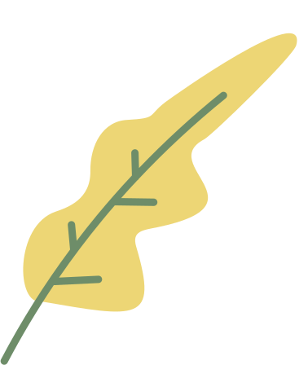
KHỞI ĐỘNG
Trong chủ đề 7, em đã được tìm hiểu những nội dung gì ? Hãy liệt kê lại những nội dung em đã được học.

Slide 3

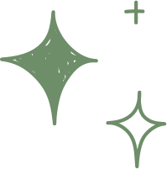


Ôn tập chủ đề 7
TRỒNG TRỌT CÔNG NGHỆ CAO

Slide 4

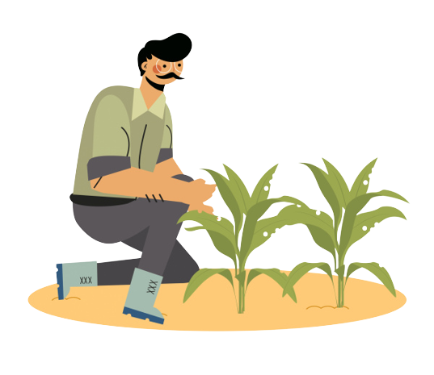
Hoàn thành sơ đồ theo mẫu dưới đây.

Slide 5
Nhân công
?
Khái niệm trồng trọt công nghệ cao
?
Đặc điểm
?
?
GIỚI THIỆU VỀ TRỒNG TRỌT CÔNG NGHỆ CAO
?
Thủy canh màng mỏng dinh dưỡng
?
Một số mô hình trồng trọt công nghệ cao
?
?
?
?

Slide 6
Các hệ thống trồng cây không đất
Trồng trên giá thể tưới nhỏ giọt
Khái niệm trồng cây không dùng đất
?
?
CÔNG NGHỆ TRỒNG CÂY KHÔNG DÙNG ĐẤT
?
?
?
Giá thể
Cơ sở
khoa học
?

Slide 7


LUYỆN TẬP VÀ VẬN DỤNG
Trồng trọt công nghệ cao có những đặc trưng nào sau đây?
A. Giảm nhân công lao động thủ công
B. Nhân công có trình độ kĩ thuật cao
C. Năng suất và chất lượng tương đương canh tác truyền thống
D. Tất cả các khâu đều phải cơ giới hoá
E. Áp dụng công nghệ thông tin, công nghệ sinh học, cơ giới hoá, tự động hóa,...
G. Hiệu quả đầu tư cao
H. Mức đầu tư thấp

Slide 8

LUYỆN TẬP VÀ VẬN DỤNG
Trồng trọt công nghệ cao có những đặc trưng:
A. Giảm nhân công lao động thủ công;
B. Nhân công có trình độ kĩ thuật cao;
E. Áp dụng công nghệ thông tin, công nghệ sinh học, cơ giới hoả, tự động hoá,..;
G. Hiệu quả đầu tư cao.

Slide 9
LUYỆN TẬP VÀ VẬN DỤNG
2. Tìm hiểu về một số ứng dụng công nghệ cao trong trồng trọt ở địa phương em theo mẫu Bảng 1.
Bảng 1. Ứng dụng công nghệ cao trong trồng trọt
Loại cây trồng | Công nghệ áp dụng | Ưu điểm | Nhược điểm

Slide 10
LUYỆN TẬP VÀ VẬN DỤNG
2. Một số ứng dụng công nghệ cao trong trồng trọt ở địa phương:
Loại cây trồng | Công nghệ áp dụng | Ưu điểm | Nhược điểm
Lúa | Cơ giới hoá khâu làm đất, gieo, thu hoạch | Nhanh, giảm thất thoát, giảm công lao động | Khó áp dụng được ở ruộng diện tích nhỏ và vùng núi
Ngô | Cơ giới hoá khâu làm đất, gieo, thu hoạch | Nhanh, giảm thất thoát, giảm công lao động | Khó áp dụng được ở ruộng diện tích nhỏ và vùng núi

Slide 11
Loại cây trồng | Công nghệ áp dụng | Ưu điểm | Nhược điểm
Dưa lưới | Trồng trong nhà màng, trên giá thể, tưới nhỏ giọt | Tăng mật độ trồng, hạn chế sâu bệnh hại, từ 2 đến 4 vụ năm | Đầu tư ban đầu cao
Cà chua | Trồng trong nhà màng, trên giá thể, tười nhỏ giọt tự động | Tăng mật độ trồng, hạn chế sâu bệnh hại, từ 2 đến 3 vụ/năm | Đầu tư ban đầu cao và cần giống phù hợp trong nhà màng.
Hoa lan hồ điệp | Trồng trong nhà màng hiện đại, xử li ra hoa đồng đều, thay đổi màu sắc hoa | Điều khiển ra hoa thuận lợi, hoa bền, đẹp | Đầu tư ban đầu cao

Slide 12


Câu 3: Trồng cây không dùng đất có ưu điểm gì?

Slide 13
Câu 3: Trồng cây không đất có ưu điểm:
Dễ tăng mật độ trồng; giảm thuốc trừ sâu, bệnh và cỏ
Kiểm soát môi trường rễ, nhiệt độ, ánh sáng,...
Cây sinh trưởng tốt, năng suất, chất lượng tốt và an toàn với con người, thân thiện môi trường
Tái sử dụng nguồn nước và dinh dưỡng, giảm chi phí
Tận dụng diện tích (ban công, sân thượng,...) để trồng cây
Đất nghèo dinh dưỡng nhưng khí hậu tốt có thể ứng dụng công nghệ trồng cây không dùng đất để tăng hiệu quả kinh tế.

Slide 14
Câu 4
Loại giá thể nào không sử dụng trong trồng cây không dùng đất.
A. Xơ dừa
B. Mút xốp
C. Bọt đá núi lửa
D. Đất vườn
E. Túi nylon
G .Cát

Slide 15
Câu 4
Loại giả thể không sử dụng trong trồng cây không dùng đất:
D. Đất vườn.
E. Túi nylon.

Slide 16
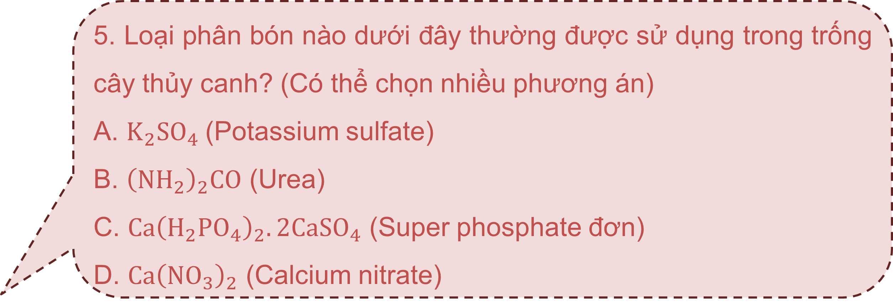
LUYỆN TẬP VÀ VẬN DỤNG
5. Loại phân bón nào dưới đây thường được sử dụng trong trống cây thủy canh? (Có thể chọn nhiều phương án)
A. $K_{2}SO_{4}$(Potassium sulfate)
B. ${\left(NH_{2}\right)}_{2}CO$ (Urea)
C. $Ca{\left(H_{2}PO_{4}\right)}_{2}.2CaSO_{4}$ (Super phosphate đơn)
D. $Ca{\left(NO_{3}\right)}_{2}$ (Calcium nitrate)

Slide 17
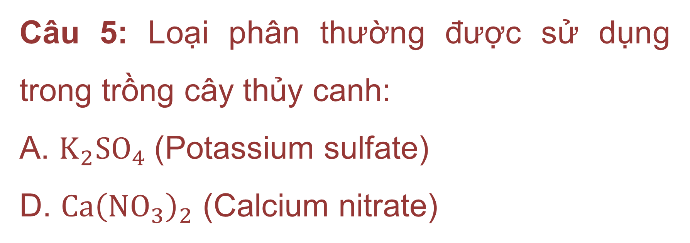
Câu 5: Loại phân thường được sử dụng trong trồng cây thủy canh:
A. $K_{2}SO_{4}$(Potassium sulfate)
D. $Ca{\left(NO_{3}\right)}_{2}$ (Calcium nitrate)

Slide 18

Câu 6: Hãy chỉ ra điểm khác nhau của hệ thống thuỷ canh và khí cạnh.

Slide 19
Câu 6. Điểm khác nhau của hệ thống thuỷ canh và khí canh:
Chi tiêu | Hệ thống thủy canh | Hệ thống khí canh
Cách thức cung cấp nước và dinh dưỡng | Dạng dung dịch | Dạng phun sương
Bộ rễ cây | Nhúng một phần trong nước | Treo tự do
Phạm vi cây áp dụng | Rộng hơn | Ít hơn
Tần suất máy bơm hoạt động | Ít hơn | Nhiều hơn
Sự cần thiết của máy sục khí | Có thể cần | Không cần

Slide 20
Câu 7
Hãy lựa chọn loại cây trồng thích hợp trồng bằng công nghệ thuỷ canh màng mỏng dinh dưỡng hoặc giả thể tưới nhỏ giọt (Có thể chọn nhiều phương in)
A. Dưa lưới
B. Mít
C Cà chua
D. Rau muống
E. Cam
G. Hoa đồng tiền

Slide 21
Câu 7
Một số loại cây trồng thích hợp trồng thuỷ canh màng mỏng dinh dưỡng hoặc giả thể tưới nhỏ giọt:
A. Dưa lưới.
C. Cà chua.
D. Rau muống.

Slide 22
  CÂU HỎI TRẮC NGHIỆM
Câu 1: Bước thứ năm của quy trình trồng rau thủy canh tĩnh là:
A. Cho trấu hun hoặc xơ dừa, mút xốp ướt vào rọ
A. Cho trấu hun hoặc xơ dừa, mút xốp ướt vào rọ
B. Đặt cây vào giữa rọ
C. Đặt nắp thùng xốp có các rọ trồng cây đậy kín miệng thùng
D. Theo dõi sinh trưởng, bổ sung dung dịch dinh dưỡng nếu cần.

Slide 23
  CÂU HỎI TRẮC NGHIỆM
Câu 2: Đâu là ưu điểm của phương pháp trồng cây không dùng đất?
A.Dễ tăng mật độ trồng.
B.Tận dụng được diện tích ở nhà phố (ban công, sân thượng....) để trồng cây.
C.Giảm sử dụng thuốc trừ sâu,
bệnh và cỏ
D.Cả 3 đáp án trên
D.Cả 3 đáp án trên

Slide 24
  CÂU HỎI TRẮC NGHIỆM
Câu 3: Đâu là nhược điểm chung của biện pháp trồng cây không dùng đất?
A.Chi phí đầu tư lớn
B.Yêu cầu nguồn nhân lực chất lượng cao
C.Nguồn vật liệu, thiết bị, máy móc phục vụ trồng trọt còn hạn chế.
D.Cả 3 đáp án trên
D.Cả 3 đáp án trên

Slide 25




Hướng dẫn về nhà
Ôn tập nội dung của bài học ngày hôm nay.
Trả lời các câu hỏi ôn tập.
Đọc trước, chuẩn bị cho bài 22.

Slide 26
CẢM ƠN CÁC EM,
XIN CHÀO VÀ HẸN LẠI CÁC EM VÀO TIẾT HỌC TIẾP THEO!

